Slide 1
حل مسائل برنامه ریزی خطی با استفاده از متلب
مرضیه ابراهیم خانی
دانشجوی مهندسی فناوری اطلاعات
دانشگ ه صنعتی شاهرود
زمستان 91

Slide 2
فهرست مطالب
مقدمات متلب
حل مسائل برنامه ریزی خطی در متلب
مثال
حل مثال در متلب

Slide 3
مقدمات متلب
متلب یک نرم افزار مهندسی است برای حل مسائل ریاضی استفاده میشود و Toolbox های متنوعی دارد مانند Fuzzy Toolbox، Control System Toolbox ، Financial Toolbox و ... که در اینجا از Optimization Toolbox استفاده میکنیم.
Optimization Toolbox برای حل مسائل بهینه سازی استفاده میشود. دونوع بهینه سازی انجام میدهد. بهینه سازی مقید و بهینه سازی نامقید. در بهینه سازی مقید مسئله دارای محدودیت میباشد اما در نامقید هیچ محدودیتی وجود ندارد. که مسائل برنامه ریزی خطی از نوع بهینه سازی مقید میباشند.

Slide 4
حل مسائل برنامه ریزی خطی در متلب
برای حل مسئله برنامه ریزی خطی در متلب از دستور زیر می توان استفاده کرد:
[x,fmin] = linprog(f,A,b,Aeq,beq,lb,ub)
در این دستور [x,fmin] خروجی و (f,A,b,Aeq,beq,lb,ub) ها ورودی، تابع می باشند.
که X یک بردار است که اجزای آن متغیرهای تصمیم گیری هستند، که بعد از انجام تابع، مقدار متغیر تصمیم گیری بهینه بدست می آید، و fmin مقدار تابع هزینه در نقطه بهینه می باشد.

Slide 5
حل مسائل برنامه ریزی خطی در متلب
در واقع این تابع به صورت زیر عمل می کند (مسئله بهینه سازی را حل می کند)
f یک بردار است و اجزای آن ضرایب متغیرهای تصمیم گیری در تابع هدف (تابع هزینه) می باشند
نکته : این تابع برای حل مسائل مینیمم سازی می باشد، و برای حل مسائل ماکسیمم سازی باید تابع هزینه را در 1- ضرب کرده تا مسئله به مینمم سازی تبدیل شود.

Slide 6
حل مسائل برنامه ریزی خطی در متلب
محدودیت ها در این دستور به 3 دسته تقسیم می شوند:
محدودیت نامساوی که در این محدودیت A یک ماتریس می باشد و ضرایب متغیرهای تصمیم گیری در قیدهای نامساوی را بیان می کند، و b نیز یک بردار است.
محدودیت های تساوی که در این محدودیت Aeq یک ماتریس می باشد، و اجزای آن ضرایب متغیرهای تصمیم گیری در قیدهای تساوی هستند.
محدودیت متغیرهای تصمیم گیری که این قید، محدودیت متغیرهای تصمیم گیری را نشان می دهد.

Slide 7
مثال
مثال مزرعه : مزرعه ای روزانه حداقل 800 پوند از غذای مخصوص برای دامهای خود استفاده میکند.
این غذای مخصوص ترکیبی از غذای ذرت و غذای سویا میباشد
در رژیم غذایی باید حداقل 30% پروتئین و حداکثر 50% الیاف باشد
این واحد میخواهد با حداقل هزینه رژیم غذایی خود را تامین کند :
هزینه | الیاف | پروتئین | خوراک حیوان
0/30 | 0/02 | 0/09 | غذای ذرت
0/90 | 0/06 | 0/60 | غذای سویا

Slide 8
مثال
برای این مسئله داریم :
دو متغیر X1 و X2 داریم.
X1 مقدار غذای ذرت (پوند) و X2 مقدار غذای سویا (پوند)

Slide 9
مثال
که این مسئله با ساده سازی به صورت زیر بدست می آید:

Slide 10
حل مثال در متلب
حل مثال مزرعه در متلب

Slide 11
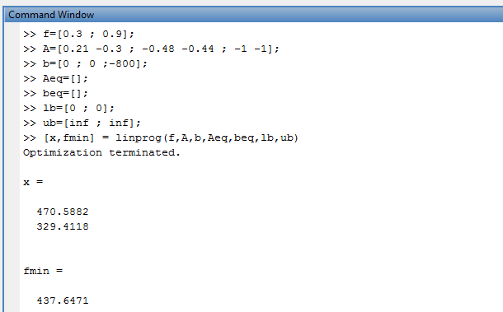
حل مثال در متلب
10/13
و برای حل این دستگاه در متلب داریم :
که در نتیجه مقدار تابع هزینه مینیمم برابر 437.6471
و متغیرهای تصمیم گیری بهینه x1=470.5882 x2=329.4118 می باشند.

Slide 12
مثال
مثال دوم تحلیل فضای هندسی مسئله
ساده شده

Slide 13
حل مثال در متلب
حل مثال فضای هندسی

Slide 14
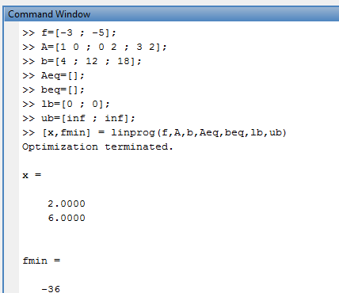
حل مثال در متلب
و در نتیجه با دستورات زیر
درمتلب برای حل این مسئله داریم
که در واقع fmin=+36 می باشد.
و x1=2,x2=6 هستند.

Slide 15
Any Question ?

Slide 16
با تشکر از توجهتون

